Slide 1
习题解答

Slide 2
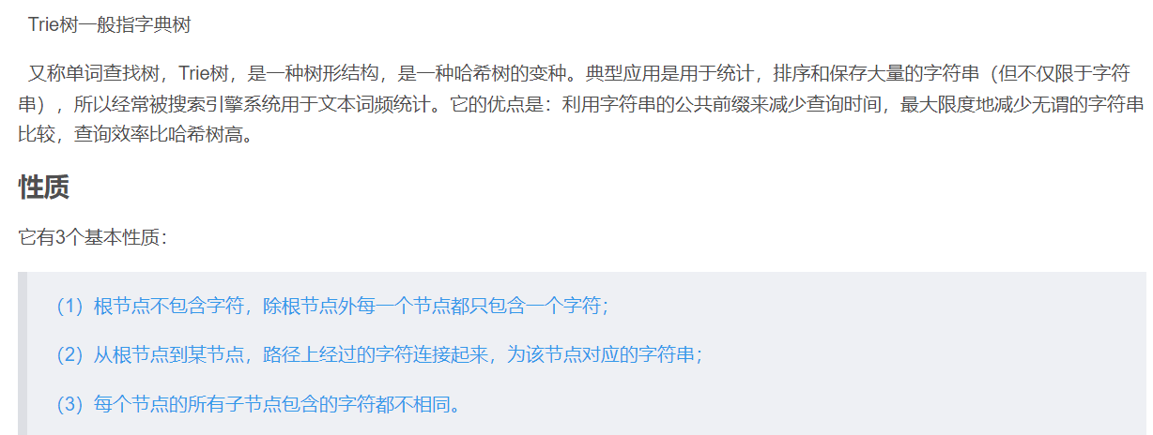
1，最短前缀
方法一:直接暴力遍历
方法二：字典树

Slide 3
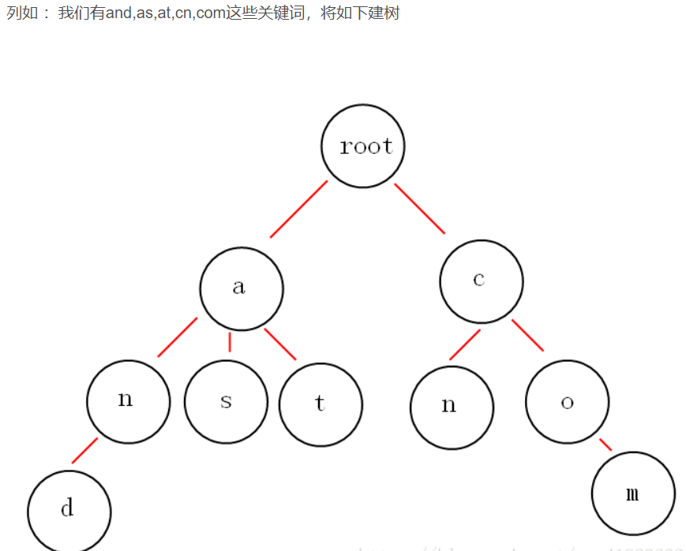
1，最短前缀

Slide 4
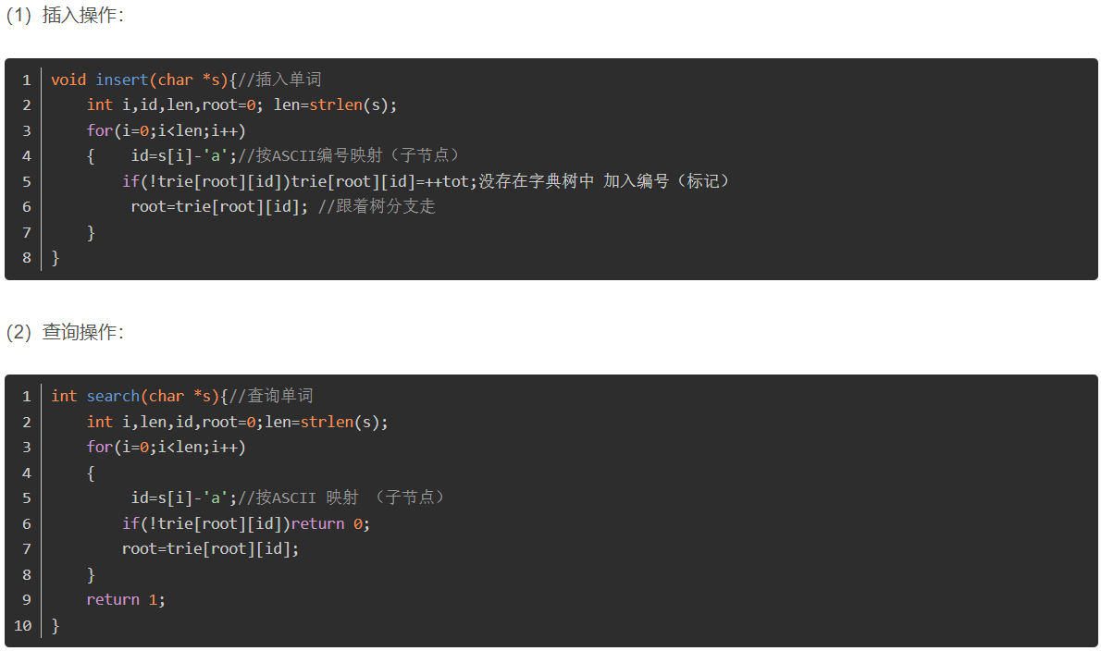
1，最短前缀

Slide 5
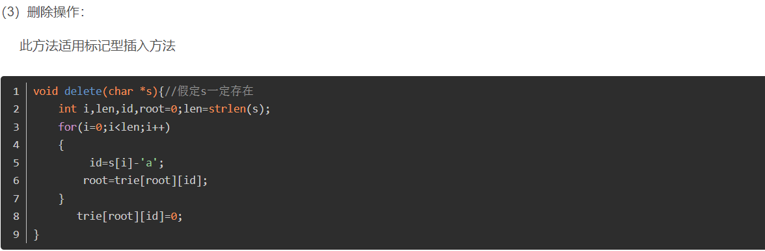
1，最短前缀

Slide 6
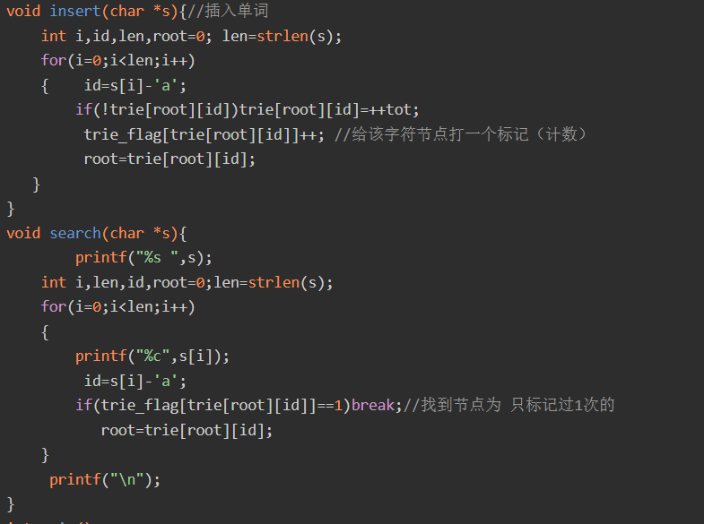
1，最短前缀
在本题上如果插入时出现重复时，将其标签加一。而最短前缀即标签为1的树路径。

Slide 7
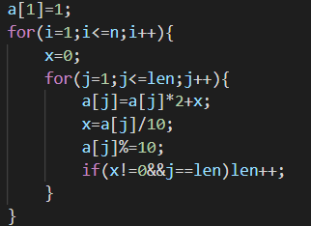
2，2的N次方
方法一：暴力计算（因为样例不算大）
方法二：使用数组或者结构体来表示大数

Slide 8
3，有关实验的一些小问题
1，输入输出问题，建议大家使用C++的cin和cout。因为C语言一些输入函数在平台上存在一些问题，如：sscanf。
2，本地和线上平台结果不一样，建议大家线下来检查。

Slide 9
4，有关大作业
可以考虑的问题：问答是否合理（不能答非所问），交流能否考虑上下文，能否知道一些公认的知识（或者简单数学问题），能否有条件的控制机械人的输出，QA，同样的输入是否能有不同的输出。（这些都是可供选择的，不是硬性要求）

Slide 10
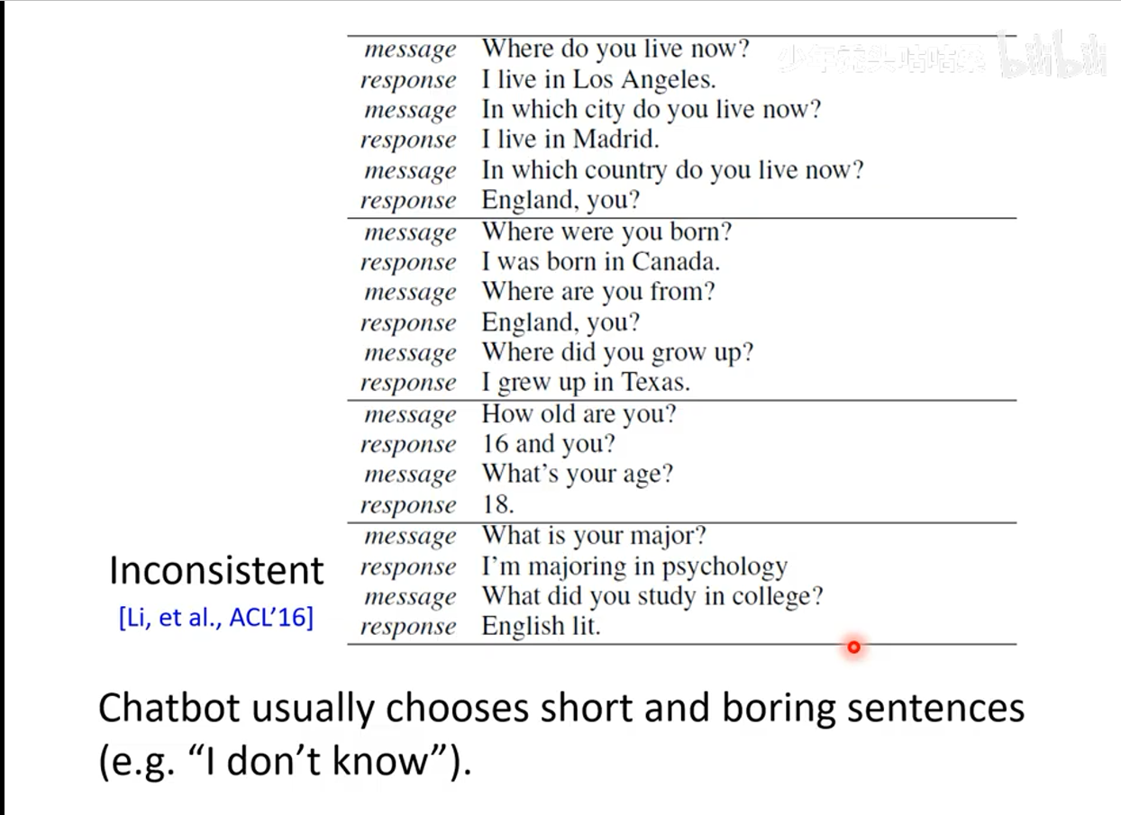
4，有关大作业

Slide 11
4，有关大作业
如果有同学想要学习NLP有关的机器学习的内容：
https://www.bilibili.com/video/BV1Yf4y1M7um?share_source=copy_web

